Slide 1
TRƯỜNG ĐẠI HỌC GIAO THÔNG VẬN TẢI UNIVERSITY OF TRANSPOST AND COMMUNICATIONS
ĐỒ ÁN TỐT NGHIỆP
THIẾT KẾ GAME VIRTUAL PET (THÚ CƯNG ẢO)
DÀNH CHO ANDROID VÀ IOS
Sinh viên thực hiện : Ngô Thanh Long
Mã sinh viên : 191201785
Lớp CNTT5 – K60
Thầy giáo hướng dẫn : TS. Nguyễn Đình Dương

Slide 2
NỘI DUNG TRÌNH BÀY
1. Tổng quan về đề tài
2. Thiết kế hệ thống
3. Triển khai thực nghiệm
4. Kết luận và hướng phát triển
Notes:
Về phần báo cáo hôm nay, Em sẽ trình bày theo các phần chính sau đây. Phần thứ nhất là tổng quan về đề tài, phần thứ hai là phần thiết kế hệ thống, tiếp theo là phần mô hình và thực nghiệm, và cuối cùng là kết luận và hướng phát triển. Ngoài ra, ở cuối báo cáo còn có phần câu hỏi và trả lời.

Slide 3
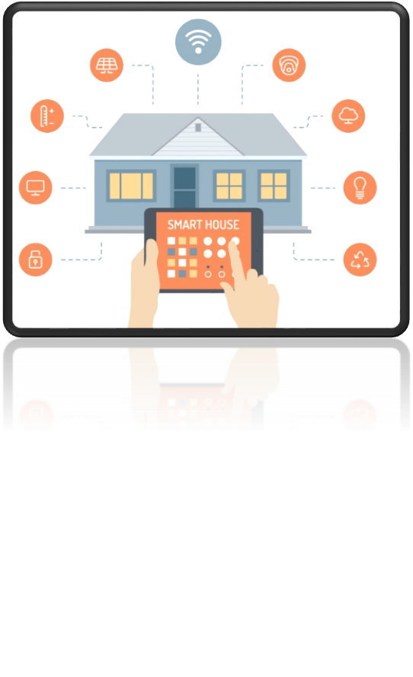
TỔNG QUAN VỀ ĐỀ TÀI
1.1. Lý do chọn đề tài
Xu hướng
Sự phát triển nhanh chóng của thị trường game mobie
Giá trị mang lại
Nâng cao kĩ năng lập trình, thiết kế.
Lợi ích
Tính giải trí và phát triển cảm xúc
Mở ra cơ hội phát triển và sáng tạo trong ngành công nghiệp game
Công cụ unity dễ dàng sử dụng và phát triển đa dạng
Thỏa mãn đam mê cho những người yêu thích thú cưng nhưng không có thời gian và không gian để nuôi dưỡng và chăm sóc

Slide 4
TỔNG QUAN VỀ ĐỀ TÀI
1.2. Khảo sát thực tế
Đối tượng khảo sát
My Talking Tom
Android, IOS
Ưu điểm | Nhươc điểm
Tính năng tương tác cao | Yêu cầu mua hàng trong ứng dụng cao
Đồ họa và âm thanh chất lượng | Quảng cáo liên tục
Mini-games đa dạng | Phụ thuộc vào Internet
Tùy chỉnh nhân vật
Hệ thống phần thưởng và nhiệm vụ
Notes:
Kết luận: ( Trình bày bằng lời k cho vào slide )

Slide 5



TỔNG QUAN VỀ ĐỀ TÀI
1.3. Công cụ và nền tảng
ANDROID VÀ IOS
Unity Hub
Unity Editor
Visual Studio 2019
NGÔN NGỮ LẬP TRÌNH: C#

Slide 6
2. THIẾT KẾ HỆ THỐNG
2.1. Yêu cầu chức năng game
Chức năng chăm sóc, tương tác với nhân vật
Chức năng nhận diện và nhại lại giọng nói
Yêu cầu chức năng
Mua sắm đồ ăn cho nhân vật
Chức năng tham gia các mini-games
Cấu hình nhẹ phù hợp với đa dạng thiết bị
Yêu cầu phi chức
Giao diện thân thiện dễ sử dụng

Slide 7
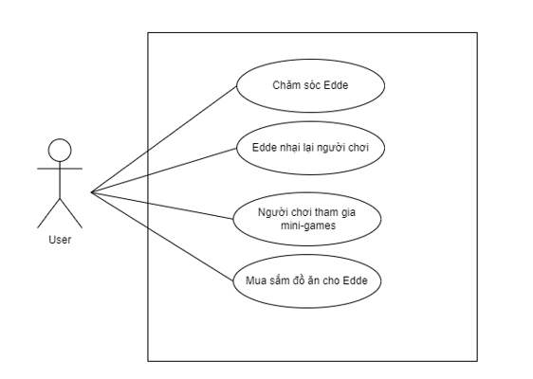
2. THIẾT KẾ HỆ THỐNG
2.2. Sơ đồ Use Case người dùng

Slide 8
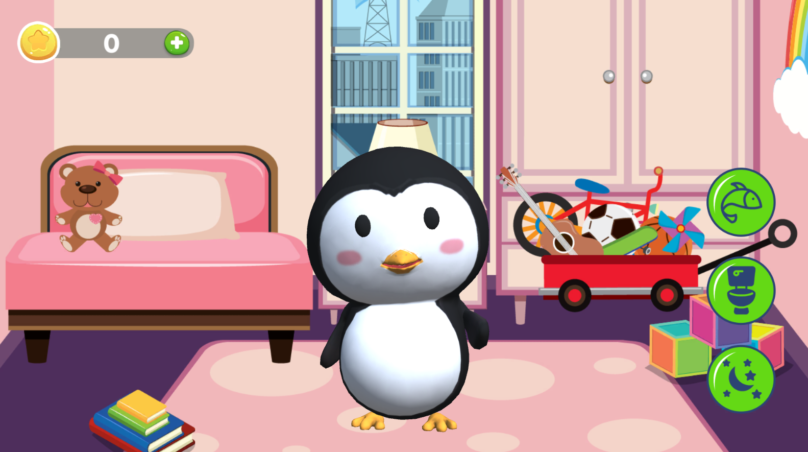
3. TRIỂN KHAI THỰC NGHIỆM
Một số giao diện chính
Giao diện màn hình phòng vui chơi

Slide 9
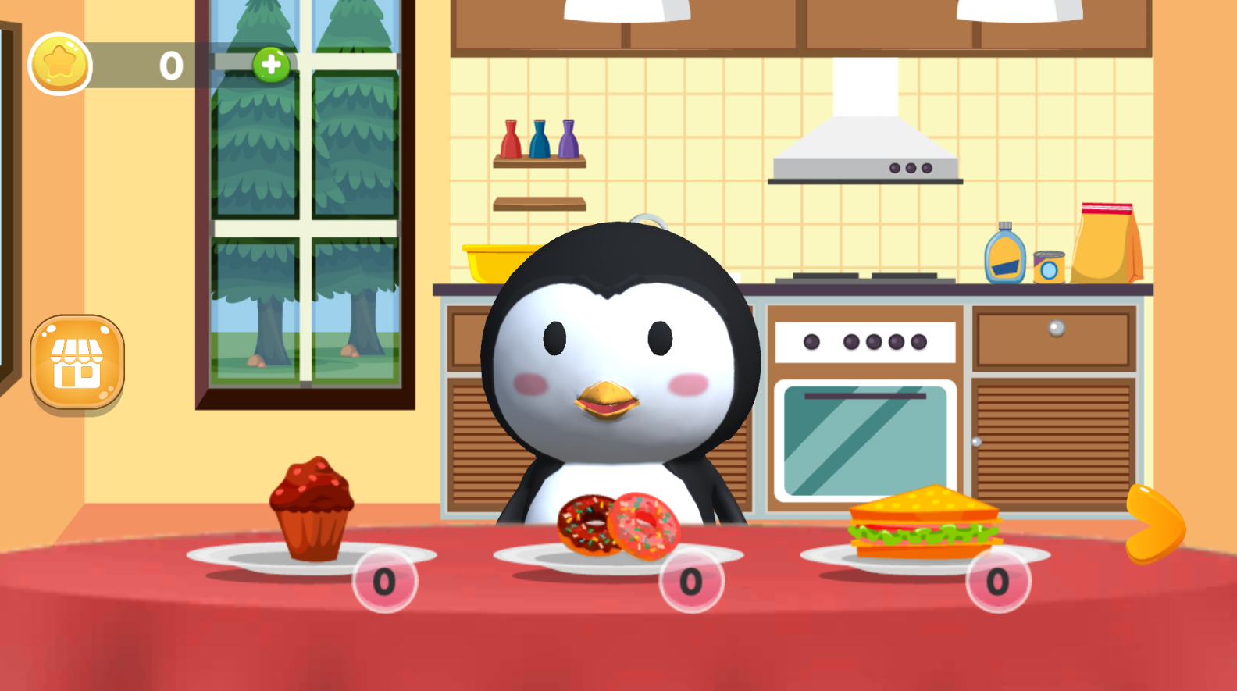
3. TRIỂN KHAI THỰC NGHIỆM
Giao diện màn hình phòng ăn

Slide 10
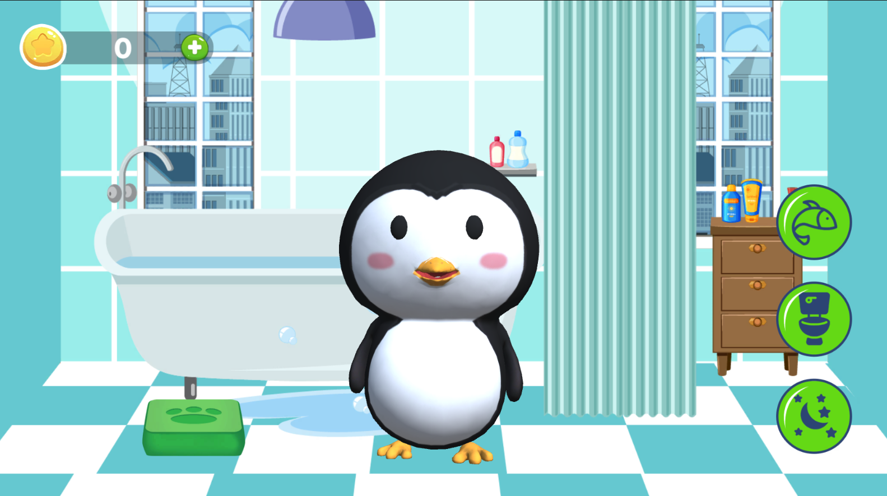
3. TRIỂN KHAI THỰC NGHIỆM
Giao diện màn hình phòng tắm

Slide 11
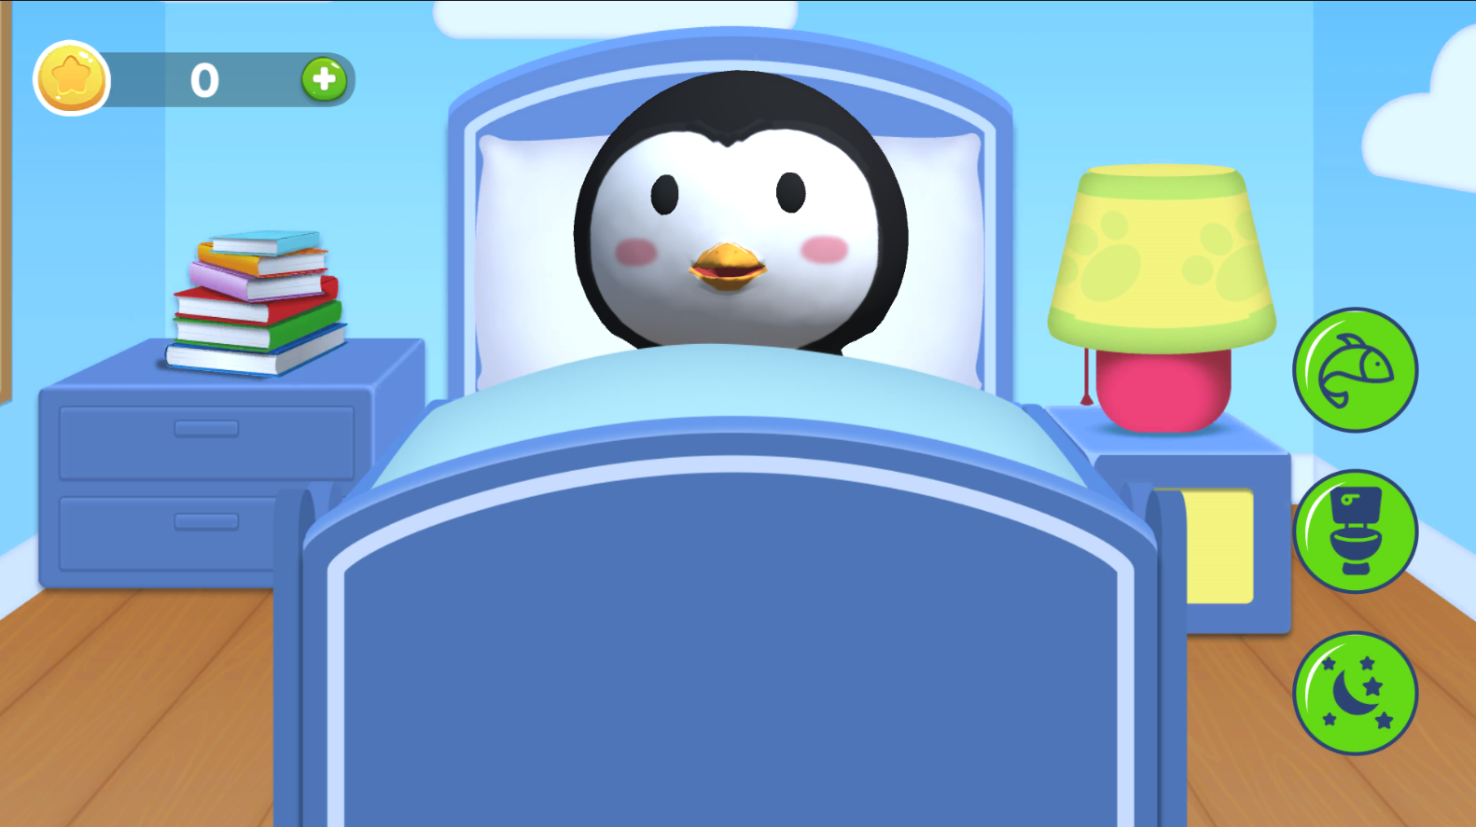
3. TRIỂN KHAI THỰC NGHIỆM
Giao diện màn hình phòng ngủ

Slide 12
4. KẾT LUẬN VÀ HƯỚNG PHÁT TRIỂN
4.1. Kết quả đạt được
Đồ án cơ bản đã thực hiện được các yêu cầu để ra với giao diện thoáng, dễ nhìn, tính năng hoạt động tốt, thân thiện với người sử dụng.
Dù vậy, với mong muốn và quyết tâm muốn đưa sản phẩm có thể ứng dụng thực tế được, em sẽ cố gắng tiếp tục hoàn thiện và phát triển thêm sản phẩm này.

Slide 13
4. KẾT LUẬN VÀ HƯỚNG PHÁT TRIỂN
4.2. Hướng phát triển
- Phát triển thêm các tính năng tương tác
- Nâng cấp hình ảnh và âm thanh trong game
- Phát triển các mini-games
- Kết nối mạng xã hội
- Mở rộng nền tảng chơi game

Slide 14
TRƯỜNG ĐẠI HỌC GIAO THÔNG VẬN TẢI UNIVERSITY OF TRANSPOST AND COMMUNICATIONS
QUESTION AND ANSWER

Slide 15
TRƯỜNG ĐẠI HỌC GIAO THÔNG VẬN TẢI UNIVERSITY OF TRANSPOST AND COMMUNICATIONS
THANK YOU !

